Slide 1
Ošetřovatelské postupy v oftalmologii

Slide 2
Everze víčka

Slide 3
Stěr ze spojivkového vaku
Zjištění přítomnosti a druhu patogenu (bakterie, viry, chlamydie)
provádí se při zánětech se závažnými projevy a při zánětech nereagujících na léčbu
Ideálně stěr provádět ještě před zahájením terapie. Pokud už léčba probíhá, je nutné na žádance uvést typ ATB
POZOR! Před a po každém výkonu je nezbytná dezinfekce rukou a použití rukavic (dle výkonu sterilních/nesterilních) a edukace pacienta. Po výkonu je nutný zápis do dokumentace.

Slide 4
Stěr ze spojivkového vaku - pomůcky
Štětička a kontejner s přepravním médiem dle zjišťovaného patogenu
Žádanka o bakteriologické / virologické vyšetření
Jednorázové nesterilní rukavice
Lokální anestetikum (kapky)

Slide 5
Stěr ze spojivkového vaku
- doporučený pracovní postup
Edukace pacienta
Mytí rukou
Nasazení rukavic
Pacient sedí na židli s hlavou opřenou v mírném záklonu a dívá se nahoru.
Stěry je nutné provést před barvením, aplikací mastí, kapek apod.
Pozor! Fluorescin ve spojivkovém vaku znehodnotí stěr (znehodnotí kultivaci). Pokud je potřeba odebrat stěry po barvení, je nutné vypláchnout (Aqua pro injectione, F 1/1) všechny zbytky barviva ze spojivkového vaku.

Slide 6
Stěr ze spojivkového vaku
- doporučený pracovní postup
Zatlačte prstem na dolní okraj víčka a lehce jej stáhněte dolů
Odtažení víčka od bulbární spojivky tak, aby bylo možné do vzniklého prostoru vsunout konec štětičky.
Pohybem štětičky „projeďte“ pomalu od vnitřního koutku k vnějšímu.
Nedotýkejte se marga víčka nebo řas (kontaminace fyziologickou flórou)
Štětičku umístěte do transportního média.
Vzorek opatřete správnou identifikací nemocného.
Pokud není možné odeslat vzorek ihned, je možné ho na nezbytně nutnou dobu uložit při pokojové teplotě.
Na žádance je nutno uvést rozsah kultivace a citlivosti

Slide 7
Výplach oka pro chemické trauma
Včasně, správně a dostatečně dlouho prováděný výplach oka zasaženého škodlivou látkou má přednost před transportem a často na něm závisí výsledek postižení.
Stupeň poškození oka je přímo úměrný koncentraci chemikálie a době expozice.
Základem je naředění a odplavení noxy.
Cílem výplachu je zabránění dalšího poškození oka.
Nejlepší je čistá tekoucí voda (!!!NE nehašené vápno – odstranit mechanicky!!!)
Cizí tělesa (volně ležící v oku) je možné odstranit rožkem krytí.
Ophtal ani Borová voda nejsou k výplachu vhodné, je potřeba konzultovat s lékařem

Slide 8
Nejčastější noxy
Kyselé látky (pH < 7)
Zásadité látky (pH > 7)
Způsobují koagulační nekrózu
Kyselina sýrová (využití v průmyslu, autobaterie; reaguje s vodou, dochází k spálení rohovky)
Kyselina syričitá (součást konzervačních prostředků, chladících směsí; kombinace s olejem prodlužuje její působení)
Kyselina fluorovodíková (proniká nejvíce do hloubky)
Způsobují kolikvační nekrózu
Postupují hlouběji do tkání, vyžadují opakovaný výplach
Čpavek
Hydroxid sodný
Malta
Vápno

Slide 9
Výplach oka pro chemické trauma - doporučený pracovní postup v ZZ
Pomůcky
Postup
Irigační tekutina (R 1/1, F1/1, H₂O),
ručník,
irigační nádobka, větší emitní miska,
pH papírky,
Desmarresovy háky ev. oční rozvěrač,
topická anestetika,
nesterilní rukavice, čtverečky, krytí, lepení.
Test pH
Vyjmutí kontaktních čoček
Dle indikace lékaře je možné aplikovat anestetika opakovaně
Pacient sedí na židli s hlavou nakloněnou na postiženou stranu
Pacient má kolem krku ručník a podloženou emitní misku pod tváří
Výplach provádějte nejdříve nahoře, potom dole od vnitřního koutku k zevnímu
Víčka přidržujte tak, aby se tekutina dostala i do fornixů.
Everze víčka, kontrola oka, kontrola cizího tělesa
Cca 5min po výplachu opakujte pH test (vyplachujte do dosažení pH 7)

Slide 10
Krytí oka
ÚČEL:
mechanická ochrana,
ochrana před infekcí,
zajištění komfortu pacienta,
absorbuje sekrety,
pomáhá s hemostázou po očních zákrocích,
Snižuje otok víček
! + prostředí pro bakterie

Slide 11
Krytí oka volné – doporučený pracovní postup
Základní ochrana po chirurgických výkonech
POMŮCKY:
Oční krytí nebo komprese z gázy (7,5x7,5cm)
Mast dle ordinace lékaře
Nesterilní rukavice
Náplast (hypoalergenní)
POSTUP:
V případě ordinace, nejdřív aplikace léků
Očistěte obličej v místě přiložení krytí a náplasti
Přiložte krytí na zavřené oko
Upevněte minimálně dvěma pruhy náplasti
Náplast lepte uhlopříčně od středu čela směrem k zevní části licní kosti
Správné krytí těsně a pevně přiléhá, víčka zůstávají zavřená a obvaz na svém místě
POZOR! U dětí cca do 6 -7 let může bandáž oka indukovat šilhání, proto by neměly mít oko zakryté po celý den a ne déle než týden. Je potřeba konzultace s kompetentním lékařem. Výjimka - Ortoptická okluze.

Slide 12
Vlhká komůrka – doporučený pracovní postup
Použití:
v případech nízké produkce slz
při nedovírání oční štěrbiny k prevenci vysychání rohovky, jejího dráždění nebo vzniku ulcerace
POMŮCKY:
Mast
Komerčně vyráběná vlhká komůrka
Případně speciální brýle
POSTUP:
Dle ordinace aplikace gtt., ung.
Nutností je pevné přiléhavé spojení komůrky a kůže
Je možné použít mast na okolí oka, aby komůrka lépe přilnula
Těsnost komůrky je potřeba pravidelně kontrolovat (kapky uvnitř)
Pečovat o kůži v okolí komůrky
Plastová komůrka – exp. 8h

Slide 13
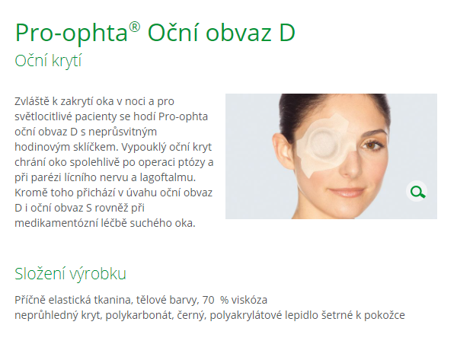
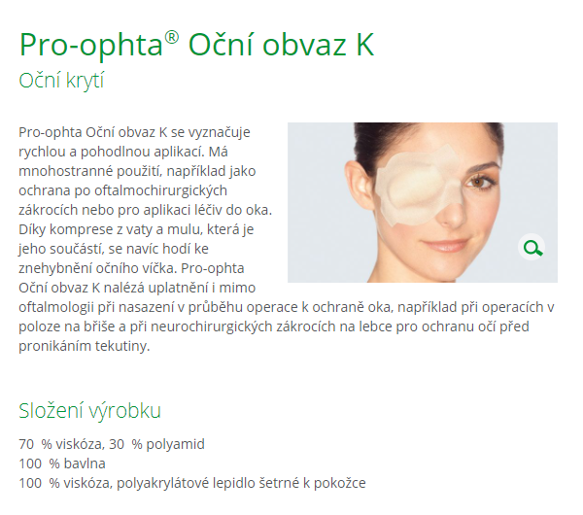
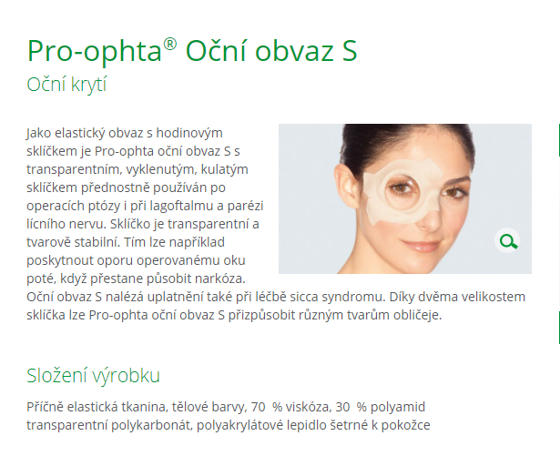
Oční kryty
https://www.lohmann-rauscher.com/cz-cs/produkty/oftalmologie/
k ochraně oka
  po operacích ptózy
  při lagoftalmu
  při parézi lícního nervu
  při sicca syndromu*
k zakrytí oka během noci
zvláště vhodné pro fotosenzitivní pacienty
k ošetření zranění vnějšího oka
k imobilizaci očního víčka
k ochraně očí před úrazy při operacích v poloze na břiše (např. operace páteře nebo neurochirurgické zákroky na lebce)
k ochraně oka po operacích ptózy
při lagoftalmu
při parézi lícního nervu
při sicca syndromu
*Sicca syndrom je stav provázející Sjögrenův syndrom. Jde o autoimunitní onemocnění s tvorbou protilátek vůči buňkám vývodů slinných a slzných žláz, následuje atrofie a snížená produkce slin a slz. Jevy vyvolané touto destrukcí jsou xerostomie (pocit suchosti v ústech) a keratoconjuctivitis sicca (pocit pálení v očích).

Slide 14
Krytí oka tlakové – doporučený pracovní postup
Pomáhá s hemostázou po očním zákroku
Absorbuje sekrety, snižuje otok víček
Je potřeba indikace lékaře
Pomůcky a postup jsou shodné jako u volného krytí
ROZDÍL – je potřeba zhotovit tlakovou vrstvu z gázy, tlakovou vrstvu pak překrýt volným krytím a upevnit náplastí

Slide 15
Oční kryt „mušle“ – doporučený pracovní postup
POUŽITÍ:
Kryt oka z pevného materiálu
dodatečná ochrana oka před nadměrným tlakem a poraněním
Použití po očních operacích, poraněních
Může být podložena krytím
(krytí + ochrana oka)
POMŮCKY:
Komerčně výraběný oční kryt „mušle“, náplast
POSTUP:
Poloha p/k v mírném záklonu ev. v leže
Vyšetřovaná/ý zavře oko/oči
Umístěte mušli na požadované místo (pokud lze, dotvarujte mušli dle obličeje)
Připevněte pomocí min. dvou pruhů náplasti (ne přes perforace)
Edukace pacienta

Slide 16
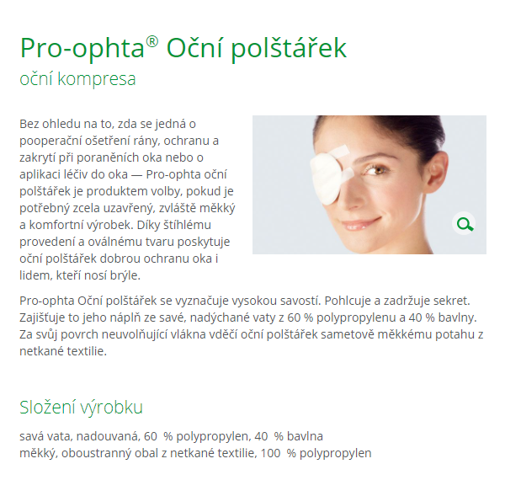
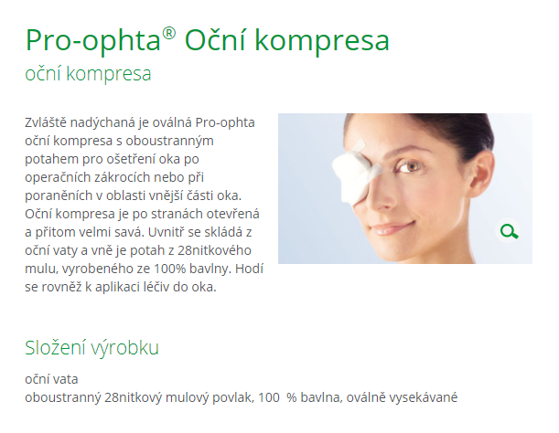
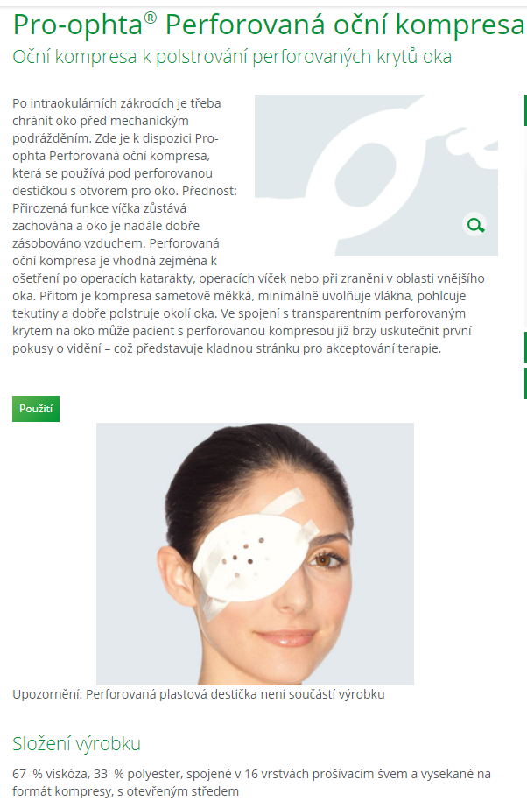
kompresy

Slide 17
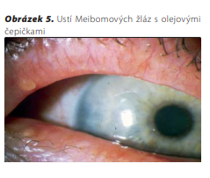
Aplikace chladu a tepla
CHLAD – k zužení krevních cév v orbitální krajině – minimalizace vzniku pooperačního edému a ke znecitlivění. Lze použít u léčby alergické reakce a ke krytí vpichu.
TEPLO – k dilataci krevních cév v periorbitální krajině u přítomnosti zánětu/infekce. Často se využívá při onemocnění Meibomovy žlázy a u sy. suchého oka
Zdroj: https://www.klinickafarmakologie.cz/pdfs/far/2009/03/06.pdf

Slide 18
Aplikace chladu a tepla - pomůcky
Komerčně vyráběný chladivý obklad, oka s drceným ledem (ev. zmrzlý hrášek apod. – chladivý obklad)
Komerčně vyráběný hřejivý obklad, teplá voda, vhodná nádoba, měkká žínka nebo krytí (teplý obklad)
Rouška nebo povlak
Krytí
Pruban, ev. obinadlo

Slide 19
Aplikace chladu a tepla – doporučený pracovní postup
Aplikace chladu
Aplikace tepla
Chladivý obklad přiměřeného rozměru
Drcený led nebo hrášek se lépe přizpůsobí tvaru orbity
p/k zaujme pohodlnou polohu
Na zavřené oko přiložte tenkou vrstvu krytí a pak přiložte chladivý obklad
Sáček s rozbitým ledem nebo hráškem je potřeba obalit rouškou a upevnit prubanem
Komerčně vyráběný tepelný obklad, gázové čtverce namočené v teplé vodě, naplnit vhodnou nádobu teplou vodou. (!!!teplota vody)
V domácích podmínkách využití žehličky/mikrovlnky k zahřátí tkaniny/tekutiny
p/k zaujme pohodlnou polohu
Teplotu tkaniny/tekutiny je potřeba odzkoušet nejdříve na zápěstí
Obklad měnit dle potřeby

Slide 20
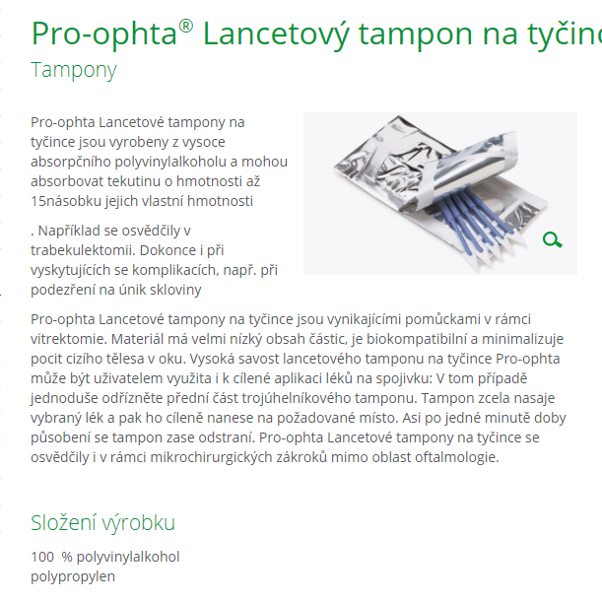
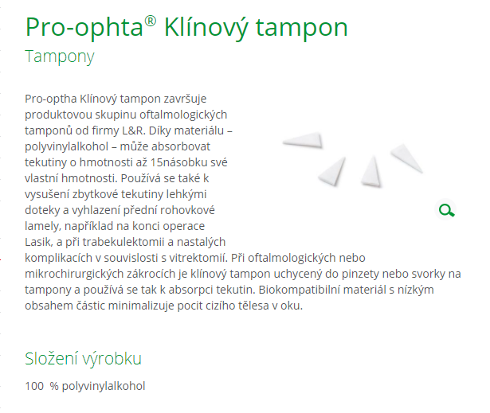
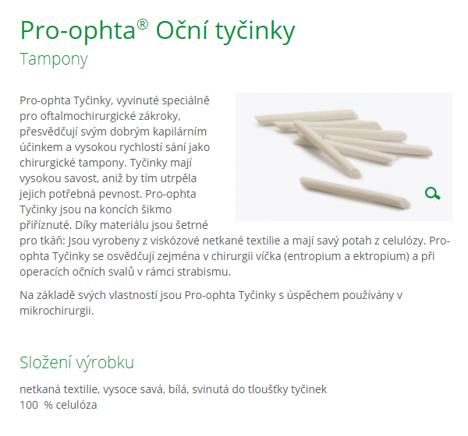
Tampony
k nasátí, tupování, odstranění cizích těles, fixaci a přidržení (preparace šetrná k tkáni)
k použití v očních a mikrochirurgických zákrocích v oftalmologii
Používají se k absorpci tekutiny a preparaci při oftalmologických a mikrochirurgických zákrocích
cílená aplikace léčiv
- používají se k absorpci tekutiny a preparaci při oftalmologických a mikrochirurgických zákrocích
cílená aplikace léčiv

Slide 21
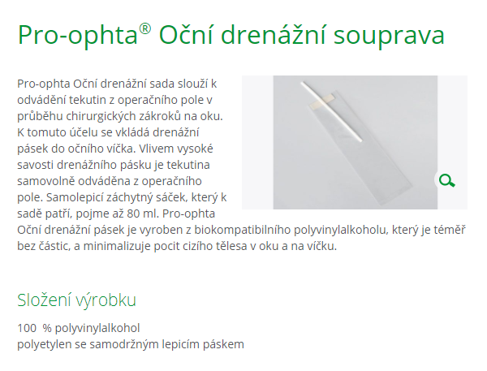
Oční drenážní souprava
K odvádění tekutin při operacích očí
-Na 1 drenážní soupravu lze do samolepicího sáčku k záchytu tekutin odvést až 80 ml tekutiny
-velmi nízký obsah částic
-drenážní pásek vyvolává pouze mírný pocit cizího tělesa

Slide 22
Péče o operační ránu - víčko
Správná péče podporuje hojení a brání vzniku infekce
POMŮCKY:
Oční mast d.o.
Sterilní gázové čtverce
Sterilní tampony
Náplast
Pinzeta
Chladivý obklad
Dezinfekce
Roztok vhodný k toaletě rány

Slide 23
Péče o operační ránu – víčko
- doporučený pracovní postup
V případě znečištění okolí rány – šetrně očistěte vhodným roztokem
Následně ránu sterilním tamponem a vhodným dezinfekčním prostředkem dezinfikujte (např. BETADINE ředěný 1:16, 1:10)
Nikdy se nevracejte použitým tamponem opět na stejné místo
Na ránu aplikujte mast d.o.
Překryjte sterilním krytím, dostatečně upevněte náplastí
Pokud je to možné vyhněte se zakrytí oka

Slide 24
Péče o operační ránu – víčko
- edukace pacienta
Dodržování zásad hygieny
Správná aplikace mastí dle doporučení lékaře
Aplikace chladu v domácím prostředí
Péče o ránu v domácím prostředí:
Před a po péči o ránu vždy umýt ruce vodou a mýdlem
Ránu denně kontrolovat na přítomnost sekrece, zvětšujícího se otoku, zčervenání nebo rozpadu (neprodleně hlásit)
Ránu neoplachovat po dobu 24hod. vodou
Doporučte vhodné pomůcky a informujte pacienta, kde je může získat

Slide 25
Specifika vyšetření zraku u dětí
- co se hodnotí?
Zraková ostrost,
kontrastní citlivost,
rozsah zorného pole,
barvocit,
binokulární vidění,
vnímání,
poznání
Rozpoznání problému se zrakem v co nejnižším věku má zcela zásadní vliv na úspěch a náročnost léčby.
Např. léčba tupozrakosti:
záchyt ve 2 letech – v řádu týdnů
Záchyt v 5 letech – v řádu měsíců
Záchyt po 10. roce – není plně léčitelná
Notes:
Specializovaná centra – lékaři se zvláštní odbornou způsobilostí - ortoptisté

Slide 26
Specifika vyšetření zraku u dětí
- co je u dětí jinak než u dospělých?
Není možné se spoléhat, že nám děti své problémy sdělí.
Je nutné využít objektivní vyšetřovací metody.
Včasnost a správnost provedení vyšetření může zásadně ovlivnit mnoho oblastí lidské činnosti na celý život.
Je v zájmu dětí, aby tyto vyšetření byli v rukou odborníků – lékaři se zvláštní odbornou způsobilostí a specializovaní zdravotničtí pracovníci – ortoptisté.

Slide 27
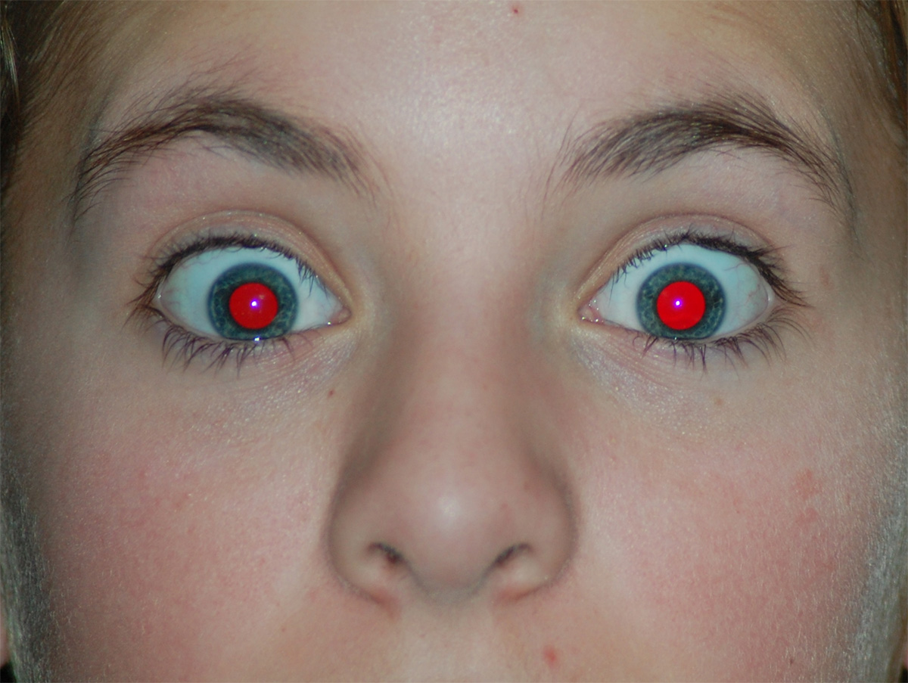
Specifika vyšetření zraku u dětí
- kdo a kdy by měl vyšetřit zrak dítěte?
Ihned po narození – orientační vyšetření oka (vybavení červeného reflexu jako screening vrozeného šedého zákalu).
Další orientační screeningové vyšetření provádí dětský lékař, v případě nalezení dysfunkce, odesílání pacienta k oftalmologovi
V současnosti nejsou stanovená přesná pravidla pro screening dětských očních vad. Často je zrak dítěte poprvé vyšetřován až ve 3 letech.
Červený reflex vzniká fyziologicky odrazem světla od očního pozadí. Za normálních okolností je symetrický a zabarvený červeno-oranžově. Jeho zabarvení nachází svůj původ v odrazu dopadajícího světla od vrstev zadního pólu sítnice, konkrétně pak od cévnatky a podmínkou jeho výbavnosti je absence patologických stavů a čirost optických očních médií.

Slide 28
Specifika vyšetření podle věku dítěte
Je nutno sledovat chování dětí k případné detekci očních vad
Určující faktory:
Dítě si sedá blízko televize
Často si mne oči
Přidržuje si hračky a předměty příliš blízko obličeje
Příliš často mrká nebo jedno oko stáčí více k nosu nebo opačně
Anamnéza závažných očních vad

Slide 29
Oční vyšetření kojenců
Vyšetření zornic
Zkouška fixace sledování
Hidding Heidi
Preferenční test (Tellerovi karty)

Slide 30
Oční vyšetření dětí v předškolním věku a starších
Test zrakové ostrosti
Retinoskopie
Vyšetření na automatickém refraktometru
Test stereopse (prostorové vidění)
Vyšetření barevného vidění
Vizuálně evokované potenciály (tzv. VEPy)
Vyloučení amblyopie (tupozrakosti)
Vyšetření postavení a motility očí (šilhání, strabizmus)
Konvergenční nedostatečnost

